Slide 1
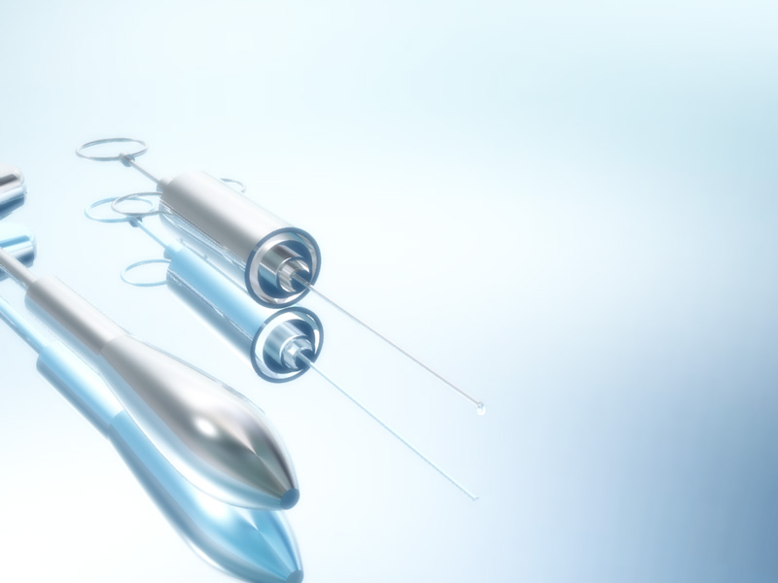
Bệnh lao
Giáo viên hướng dẫn: Thầy Nguyễn Phúc Học
Thực hiện: Nhóm 1- Tổ 2- Lớp T20YDH2A
Thành viên:
Nguyễn Ngọc Dũng
2. Phan Thị Chi
3.Nguyễn Thị Ngọc Hân
4. Hồ Thị Thu Diễm
5.Võ Chí Đạt

Slide 2
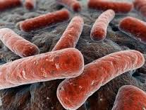
Định nghĩa
Lao là một bệnh truyền nhiễm do vi khuẩn lao (Mycobacterium tuberculosis) gây nên. Bệnh lao có thể gặp ở tất cả các bộ phận trên cơ thể trong đó lao phổi là phổ biến nhất ( chiếm 80-85% tổng số ca bệnh) và là nguồn lây chính cho người xung quanh
Vi khuẩn lao

Slide 3
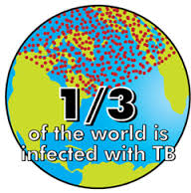
Tình hình mắc lao hiện nay
Trên thế giới
Hiện nay lao là bệnh nhiễm khuẩn chính và thường gặp nhất, ảnh hưởng đến 2 tỉ người tức 1/3 dân số với 9 triệu ca mới mỗi năm, gây tử vong 2 triệu người mỗi năm, hầu hết ở các nước đang phát triển

Slide 4
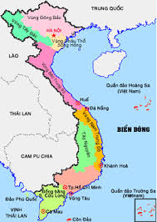
Tình hình mắc lao hiện nay
Tại Việt Nam
Xếp thứ 12 trong 22 nước có số lượng bệnh nhân cao nhất thế giới và thứ 14 trong 27 nước có tình hình lao đa kháng và siêu kháng cao

Slide 5
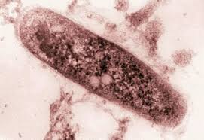
Nguyên nhân
Do vi khuẩn Mycobacteria tuberculosis
Năm 1884: Robert Kock (1843-1910) phát hiện, phân lập -> Bacilie de Kock (BK)

Slide 6
Điều kiện thuận lợi
Tiếp xúc gần gũi với người bệnh lao (thường xuyên, thân mật, kéo dài): nguy cơ nhiễm bệnh cao nhất ( khoảng 22%, có thể 100%)
Nguy cơ khác: ra đời ở vùng lao phổ biến, rối loạn miễn dịch (HIV/AIDS), nhân viên chăm sóc sức khỏe phục vụ đối tượng có nguy cơ cao, người tiêm chích ma túy, trẻ em chưa tiêm phòng lao,..

Slide 7
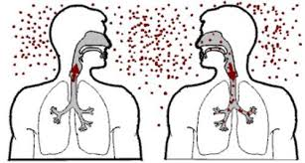
Đường xâm nhập của vi khuẩn lao vào cơ thể
Đường hô hấp: quan trọng nhất (lao phổi 90%)
Ngoài ra: đường tiêu hóa (lao ruột), da- niêm mạc (lao mắt), lây sang thai nhi qua tĩnh mạch rốn,.. -> ít gặp

Slide 8
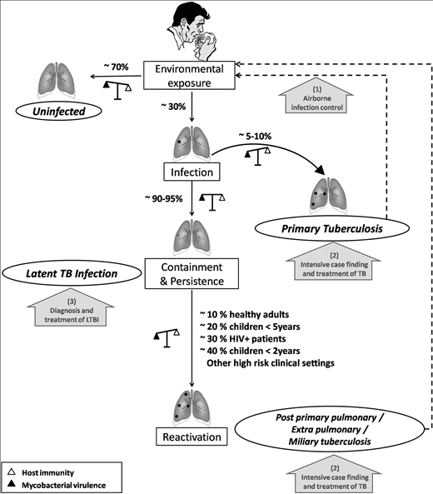
Cơ chế bệnh sinh bệnh lao

Slide 9
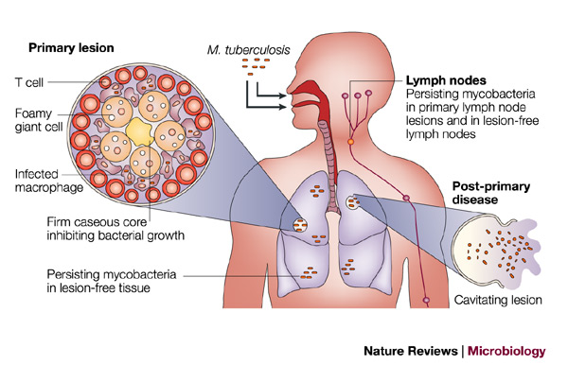
Cơ chế gây bệnh
Người bệnh mang vi khuẩn lao (hắt hơi, sổ mũi,..) -> người lành
Các hạt nhỏ 1-5nm mang vi khuẩn đi vào phế nang
Các mô của phế nang bị vi khuẩn xâm nhập tạo ra ổ vi khuẩn đầu tiên. Từ đây vi khuẩn được gieo rắc đến hạch lympho trong vùng rồi đến các mô khác

Slide 10
Diễn biến
Hai giai đoạn:
Lao nhiễm: Vi khuẩn xâm nhập vào cơ thể chủ yếu theo đường hô hấp gây tổn thương viêm phế nang
Lao bệnh: Lao thứ phát sau lao sơ nhiễm. Đa số trong tình trạng nhiễm lao. Chỉ có 10% chuyển thành lao bệnh

Slide 11
Phân loại
Phân loại theo vị trí tổn thương
Lao phổi: bệnh lao tổn thương ở phổi- phế quản bao gồm cả lao kê
Lao ngoài phổi: màng phổi, hạch, màng bụng, tiết niệu , sinh dục, da, xương khớp,..
Phân loại theo tiền sử dùng thuốc chống lao
Bệnh nhân lao mới.
Bệnh nhân lao cũ (mạn tính)
Bệnh nhân lao tái phát.
Phân loại theo kết quả xét nghiệm vi khuẩn
Phân loại người bệnh dựa trên tình trạng kháng thuốc
…..

Slide 12
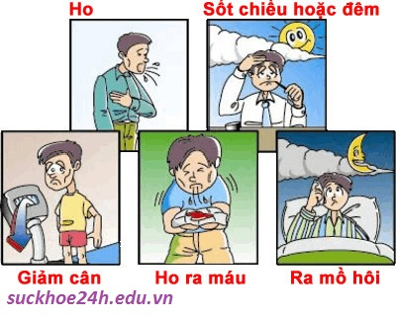
Triệu chứng
Lâm sàng
Cận lâm sàng
-Nhuộm soi đờm trực tiếp tìm AFB
-Xét nghiệm Xpert MTB/RIF trực tiếp
-Nuôi cấy tìm vi khuẩn lao
-Phản ứng Mantoux
-X quang phổi thường quy
-X quang phổi có giá trị sàng lọc cao với độ nhạy cao trên 90% với các trường hợp lao phổi AFB (+)

Slide 13
Điều trị
Nguyên tắc:
Phối hợp các thuốc chống lao
Phải dùng thuốc đúng liều
Phải dùng thuốc đều đặn
Phải dùng thuốc đủ thời gian và theo 2 giai đoạn tấn công và duy trì
Điều trị theo công thức DOTS
Hiện nay ở nước ta có 3 phác đồ được sử dụng để điều trị lao phổi: Lao phổi mới: 2 SRHZ/ 6 HE. Lao phổi thất bại, tái phát: 2 SRHZE/ 1RHZE/ 5 R3H3E3.
Lao trẻ em, phụ nữ có thai: 2RHZ/ 4RH.

Slide 14
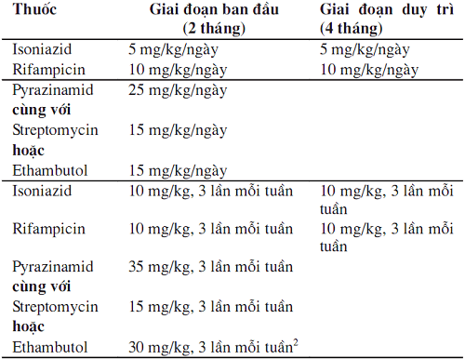
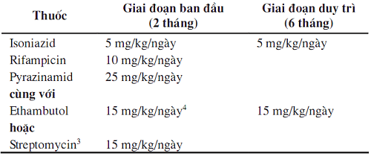
Điều trị
Phác đồ điều trị 6 tháng
Phác đồ điều trị 8 tháng

Slide 15
Phòng bệnh
Cắt đứt nguồn lây: chữa khỏi bệnh cho người mắc lao là quan trọng nhất
Dự phòng đặc hiệu: tiêm phòng vaccin BCG cho trẻ em
Dự phòng không đặc hiệu: nâng cao sức đề kháng cơ thể
Dự phòng bằng thuốc chống lao: dùng isoniazid cho bệnh nhân HIV

Slide 16
Tài liệu tham khảo
http://www.nguyenphuchoc199.com/uploads/7/2/6/7/72679/8.2_b%E1%BB%87nh_lao.pdf
http://www.nidqc.org.vn/duocthu/category/cac-chuyen-luan-thuoc/muc-06-thuoc-tri-ky-sinh-trung-chong-nhiem-khuan/6-4-thuoc-chong-lao
http://www.dieutri.vn/benhhoclao/17-3-2013/S3619/Dac-diem-cua-benh-lao.htm
http://tailieu.duytan.edu.vn/doc/ebook-benh-hoc-lao-319484.html
Giáo trình Bệnh học – TS. Lê Thị Luyến (NXB Y Học Hà Nội 2010)

